Slide 1

Metody uczenia maszynowego do rozpoznawania cyfr
Monika Etrych

Slide 2
Algorytmy jako klasyfikatory
Support Vector Machine - SVM
Gaussian Naive Bayes - GNB
Decision Trees
Random Forest
K Nearest Neighbours - KNN
Stochastic Gradient Descent - SGD

Slide 3
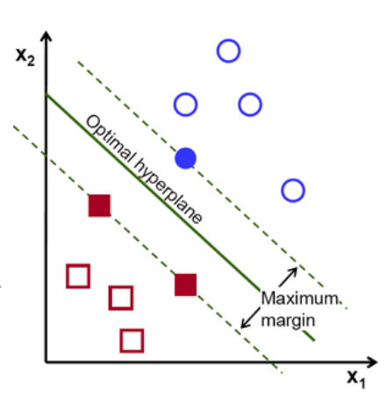
1. Support Vector Machine - SVM
Celem SVM jest dopasowanie takiej hiperpłaszczyzny pomiędzy dwoma klasami obiektów, tak aby powstał maksymalny margines. Istnieje wiele możliwych hiperpłaszczyzn.
Kształt hiperpłaszczyzny zależy od liczby danych wejściowych: 2 – prosta, 3 – płaszczyzna 2D
Support vectors – punkty od których zależy optymalne położenie hiperpłaszczyzny.
zalety: jest efektywny w przypadkach gdzie liczba wymiarów jest większa niż liczba próbek
wady: nie jest przystosowany do dużych danych

Slide 4
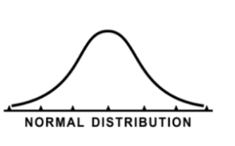
2. Gaussian Naive Bayes
Oparty o rozkład Bayesa (normalny). Przyporządkowuje każdej obserwacji klasę na podstawie obliczonego prawdopodobieństwa.
W zależności od największego prawdopodobieństwa przypo-rządkowuje obserwację do danej klasy.
zalety: nie wymaga dużej ilości danych uczących
dane: dyskretne i ciągłe
szybki, wykorzystywany do przewidywań w czasie rzeczywistym
wady: zakłada, że wszystkie zmienne są niezależne – bardzo rzadko spotykane w rzeczywistości.

Slide 5
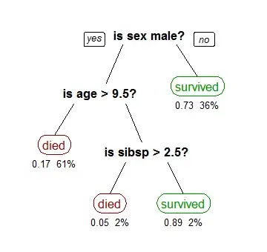
3. Decision Trees
Polega na stworzeniu drzewa decyzji - podziale danych ze względu na wartości zmiennych.
Przycinanie gałęzi – gdy jest wiele zmiennych, mogą powstawać gałęzie do których będzie bardzo mało obserwacji zaklasyfikowanych. W takich sytuacjach przeprowadza się przycinanie. Przechodzi się od liści do korzenia i usuwa zbyteczne rozgałęzienia. Dzięki temu wykres jest czytelniejszy i nie dochodzi do overfittingu.
zalety: szerokie zastosowanie: regresja i klasyfikacja, dane: numeryczne i kategoryczne
wady: brak stabilności – małe zmiany w danych mogą całkowicie zmienić powstałe drzewo i ostateczną decyzję

Slide 6

4. Random Forest
Duża liczba relatywnie nieskorelowanych modelów (drzew) połączonych razem jest lepsza niż pojedynczy model.
Kiedy kilka drzew może się mylić, wiele z pozostałych będzie przewidywać prawidłowo. W konsekwencji ostateczna decyzja zbudowana na podstawie wielu drzew zostanie wybrana prawidłowo.
Bagging - zapewnia niską korelację pomiędzy drzewami – spośród n danych losuje się zbiór uczący z powtórzeniami o tych samych rozmiarach, dzięki temu każde drzewo jest trenowane na innych danych ale na tej samej liczbie obserwacji

Slide 7
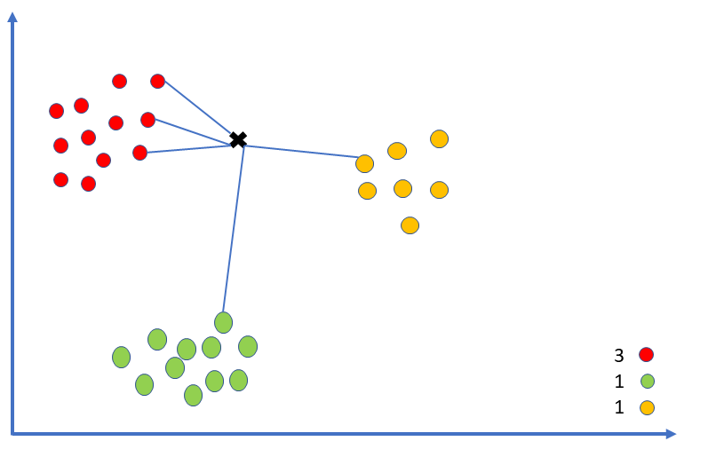
5. K Nearest Neighbours
Polega na obliczeniu odległości pomiędzy nowym punktem a starymi i wybraniem k-najbliższych sąsiadów. Następnie klasyfikuje się obserwację do danej klasy, której liczba wystąpień spośród k-najbliższych sąsiadów jest największa.
zalety: brak założeń do danych bazowych
- służy do klasyfikacja i regresja.
wady: wysoki koszt obliczeniowy – przechowywanie wszystkich danych uczących
- trzeba określić wartość k
- wolny dla dużej liczby obserwacji
- czuły na wartości odstające

Slide 8
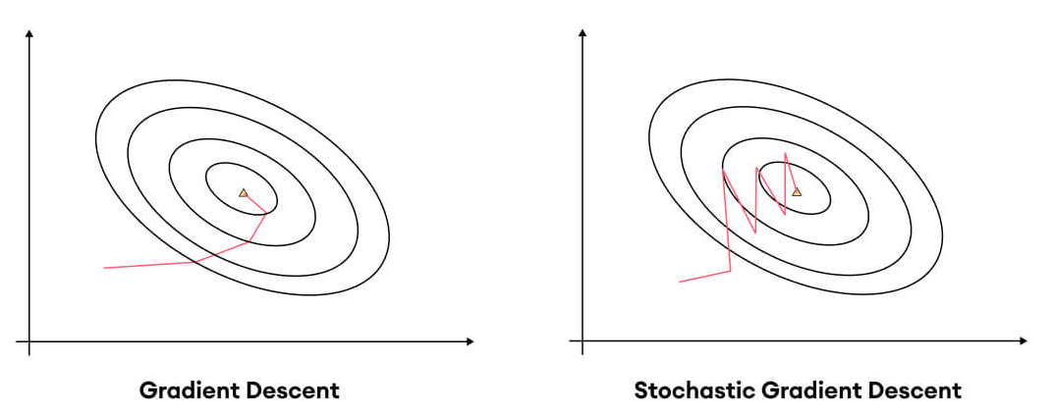
6. Stochastic Gradient Descent - SGD
Jest oparty o liczenie pochodnych oraz szukanie minimum. Dla każdej z obserwacji sumuję błędy, a następnie polepsza model.
zalety: na dużych danych w porównaniu z Batch Gradient Descent szybciej trafia w pobliże minimum i oscyluje wokół niego. Oscylacje wokół minimum pomagają wychodzić z minimum lokalnego.
wady: obliczeniowo wymagający
- z powodu częstych zmian kolejne kroki prowadzące do minimum są bardzo chaotyczne. To może powodować, że minimalizacja nie idzie w kierunku minimum.

Slide 9

Koniec

Slide 10
Bibliografia
https://towardsdatascience.com/the-best-machine-learning-algorithm-for-handwritten-digits-recognition-2c6089ad8f09
SVM - https://towardsdatascience.com/support-vector-machine-introduction-to-machine-learning-algorithms-934a444fca47
https://dhirajkumarblog.medium.com/top-4-advantages-and-disadvantages-of-support-vector-machine-or-svm-a3c06a2b107
GNB - https://www.youtube.com/watch?v=H3EjCKtlVog
Decision trees - https://towardsdatascience.com/decision-trees-in-machine-learning-641b9c4e8052
Random forest - https://towardsdatascience.com/understanding-random-forest-58381e0602d2
KNN - https://medium.com/swlh/k-nearest-neighbor-ca2593d7a3c4
https://learn.g2.com/k-nearest-neighbor
SGD - https://towardsdatascience.com/gradient-descent-811efcc9f1d5

